Slide 1




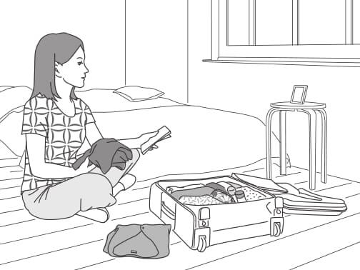
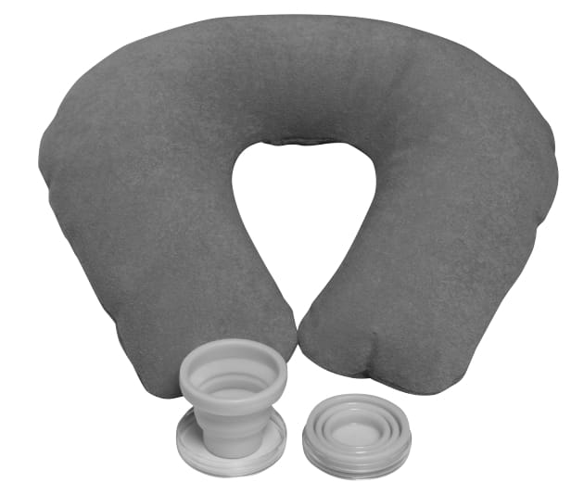
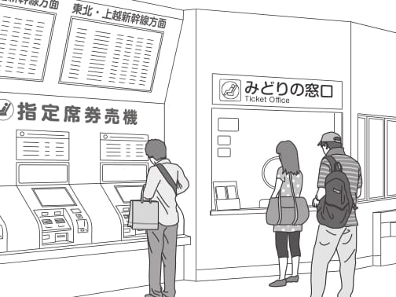
第4課
旅行に行こう
Bùi Thị Thanh Trúc

Slide 2
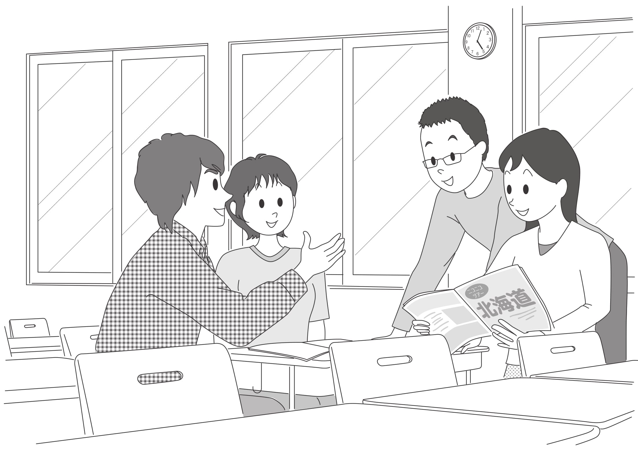
2 旅行の準備

Slide 3
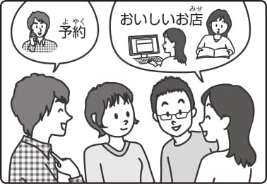


チャレンジ 2
B08

Slide 4
V ておきます
CHUẨN BỊ TRƯỚC
「事前準備」 （じぜんじゅんび）
Ý nghĩa:
Trước khi làm 1 việc (A) thì làm 1 việc khác (B) để phục vụ, đạt được mục đích của việc đó (A)

Slide 5
V ておきます
Phân biệt:
Mẫu câu 「～まえに、～」cũng thể hiện ý làm gì trước 1 hành động nào đó nhưng không có ý “để phục vụ và đạt được muc đích” của hành động trước

Slide 6
V ておきます
Những việc phải làm trước khi đi du lịch:
旅行の前にしなければならないこと：
パスポートをもらいます
Nhận hộ chiếu
cách nói mới
パスポートを もらって おきます。
地図を買います
Mua bản đồ
cách nói mới
地図を 買って おきます。
お金を準備します
Chuẩn bị tiền
cách nói mới
お金を 準備して おきます。

Slide 7
練習
1. 友達が遊びに来るので、友達が好きなお菓子を買っておきます。
2. 来週までに、映画のチケットを買っておきます。
3. 国へ帰る前に、お土産を買っておきます。
4. 日本へ留学する前に、ひらがなとカタカナを勉強しておいたほうがいいです。
5. 引越しの日までに、ごみを捨てておかなければなりません。

Slide 8
言ってみよう (別冊)
例）おいしい店を探します ⇨ おいしい店を探しておきます。
① ホテルを予約します ⇨
② 傘をかばんに入れます ⇨

Slide 9
言ってみよう (別冊)
③ お菓子を買います ⇨
④ 飛行機の時間を調べます ⇨
⑤ パスポートをコピーします ⇨

Slide 10
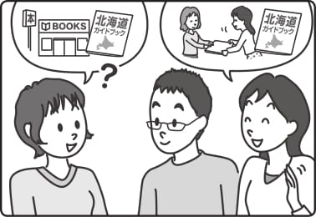
チャレンジ 2
B09

Slide 11
V てあります
ỨNG DỤNG 1:
Diễn tả trạng thái, kết quả của hành động
ỨNG DỤNG 2:
Diễn đạt ý “một việc gì đó đã được hoàn thành, làm sẵn để chuẩn bị cho một việc khác trong tương lai”

Slide 12
V てあります
Thức dậy thì thấy bữa sáng đã được làm sẵn rồi.
起きてみると、朝食はもう作ってあった。
Giấy giới thiệu đã chuẩn bị xong nên cậu hãy đến lấy bất cứ lúc nào cậu thích.
推薦状は準備してあるから、いつでも好きな時に取りに来てください。
Vì việc đặt phòng khách sạn đã được lo liệu xong xuôi nên không cần phải lo lắng.
ホテルの予約はもうしてあるので、心配ありません。

Slide 13
言ってみよう (別冊)
例）A：ホテルを予約しましたか。B：はい。（予約しました） ⇨ はい。もう予約してあります。
① A：旅行代全を払いましたか。B：はい。（払いました） ⇨
② A：パクさんに集合時間を知らせましたか。B：はい。（知らせました）⇨
③ A：電車の時間を調べましたか。B：はい、（調べました） ⇨
④ A：薬を買いましたか。B：はい、（買いました）⇨

Slide 14
やってみよう
ミラ ＿＿＿＿＿＿＿＿＿＿＿＿＿＿＿＿＿＿＿＿＿＿＿＿＿＿＿＿＿＿＿＿＿＿＿＿＿
プロイ＿＿＿＿＿＿＿＿＿＿＿＿＿＿＿＿＿＿＿＿＿＿＿＿＿＿＿＿＿＿＿＿＿＿＿＿
B10

Slide 15

やってみよう
ペアで話しましょう。下のガイドブックの情報を見て、何を準備するか、何を持っていくか話しましょう。

